Slide 1
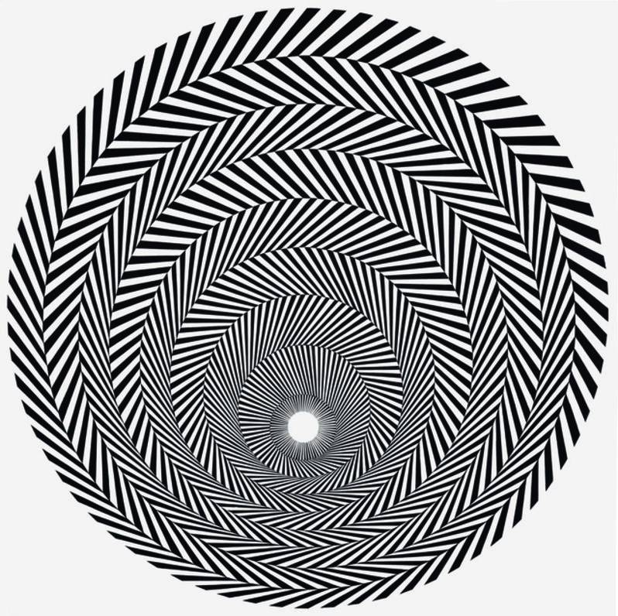
Bridget Riley

Slide 2
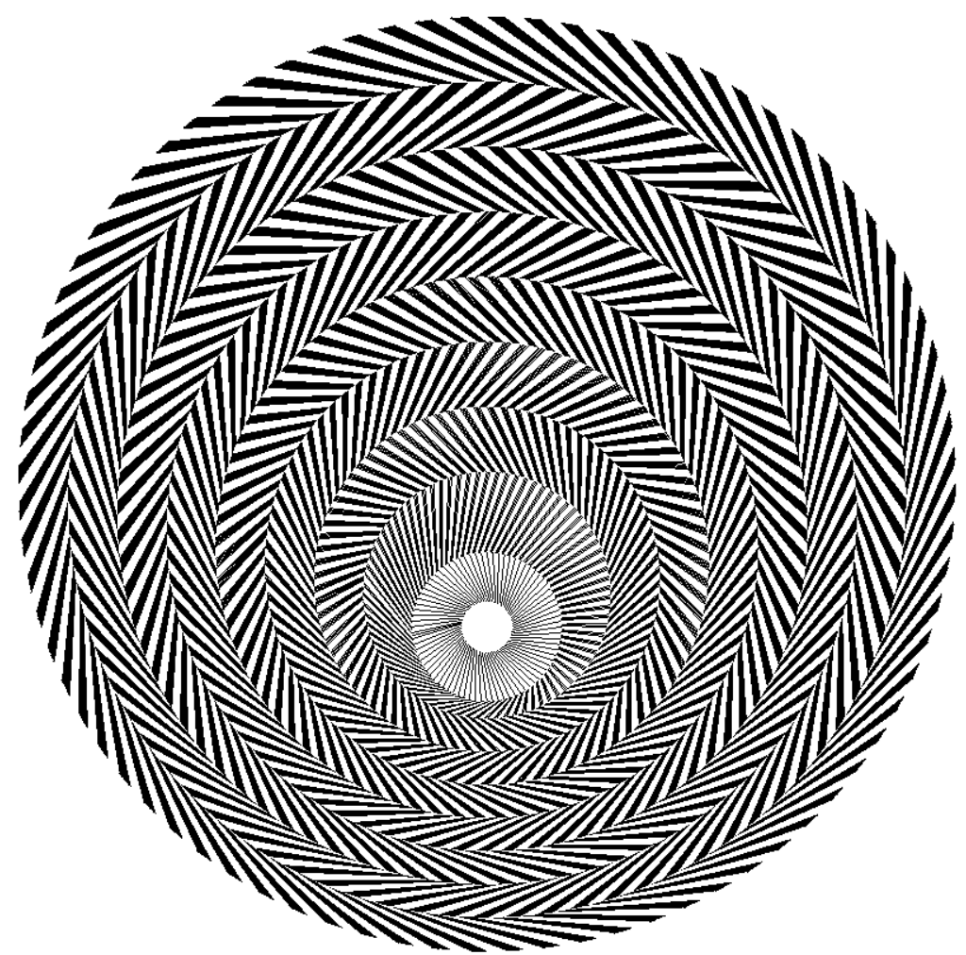
Bild generiert mit Computerprogramm

Slide 3
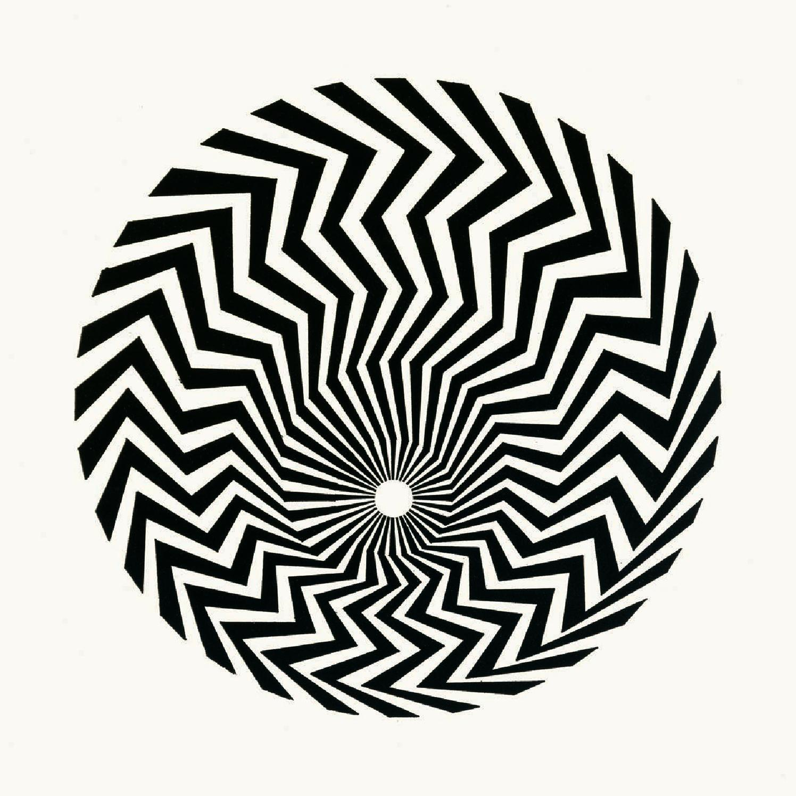
Bridget Riley

Slide 4
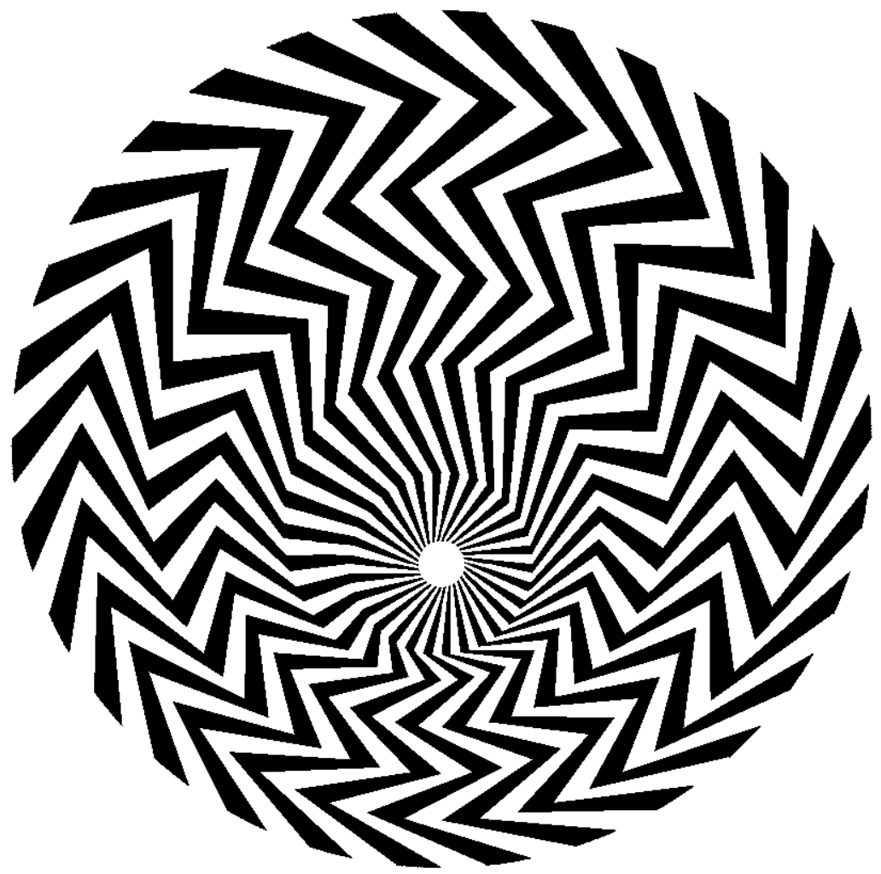
Bild generiert mit Computerprogramm

Slide 5
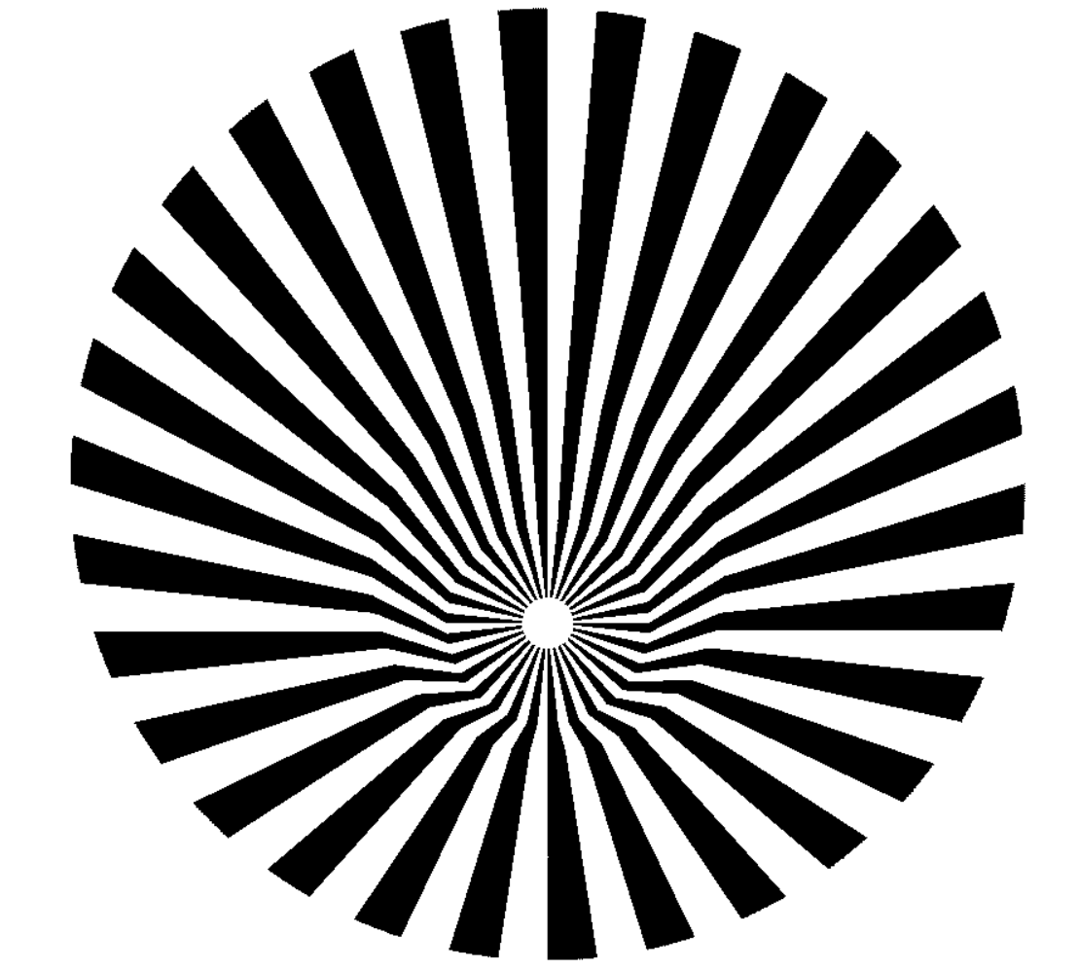
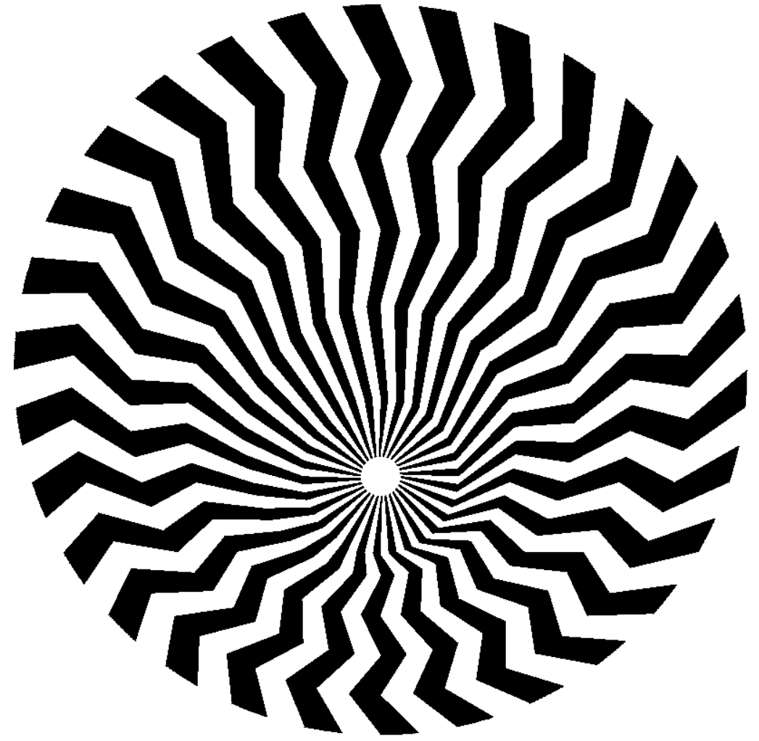
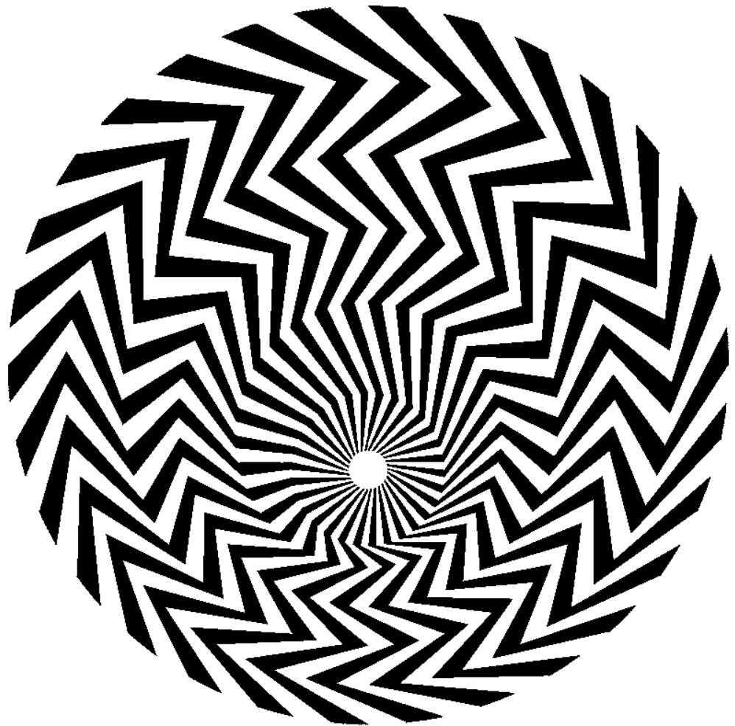
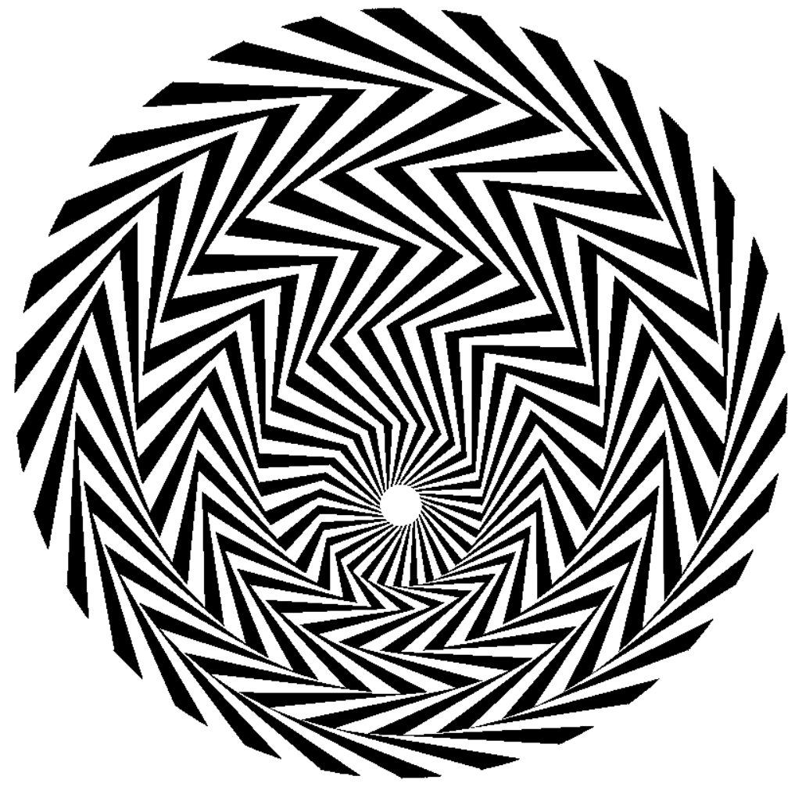
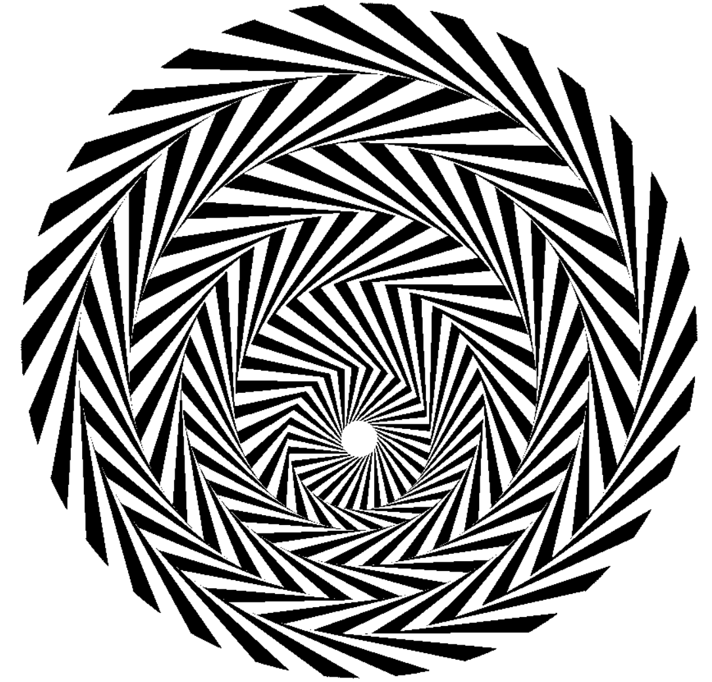
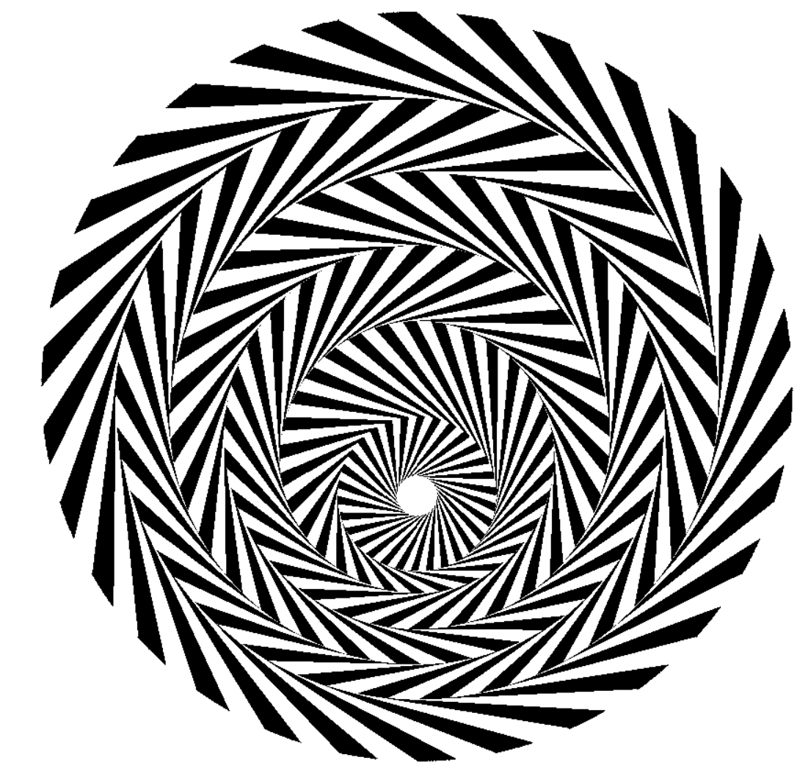
Variation mit Rotation
Alle Figuren sind von sieben (7) Kreisen und 60 schwarze Feldern («Speichern») definiert.
Die Mittpunkten den Kreisen sind von einander verschoben.
Jede Kreis kann rotiert werden: Erste Kreis mit ‘+ Rotation’, zweite mit ‘- Rotation’, dritte mit ‘+ Rotation’, etc.
Die Rotationseinheit ist die Breite des schwarzen Feldes.
Kein Rotation (0) für die erste Figur. Für die zweite Figur ist die +/- Rotation eine Einheit (1), dritte Figur (2), etc.
0 1 2
3 4 5

Slide 6
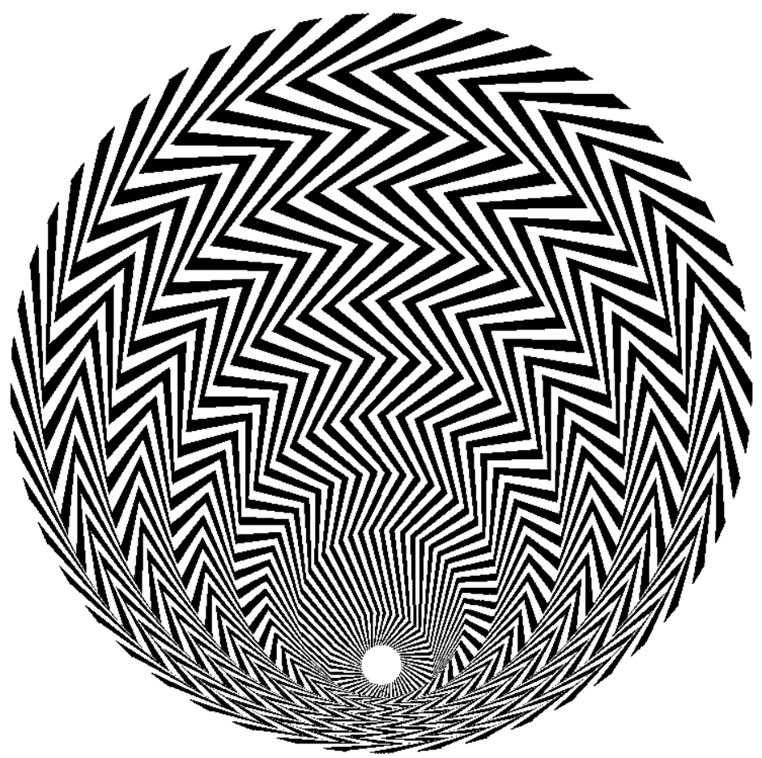
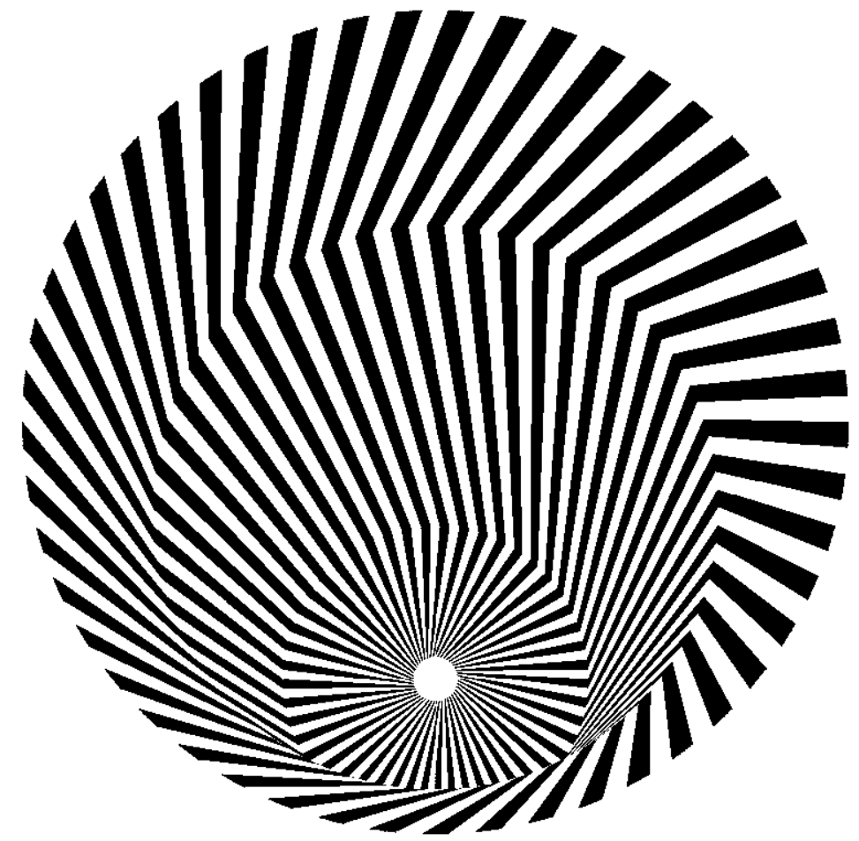
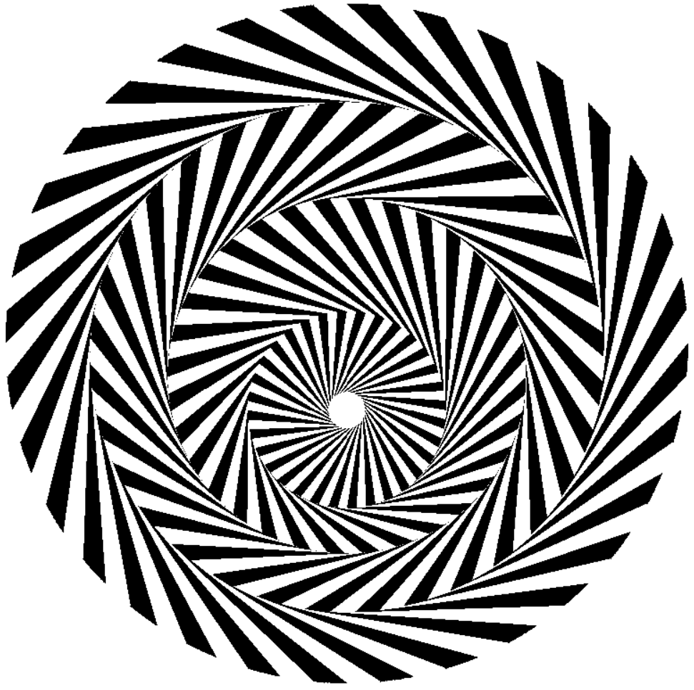
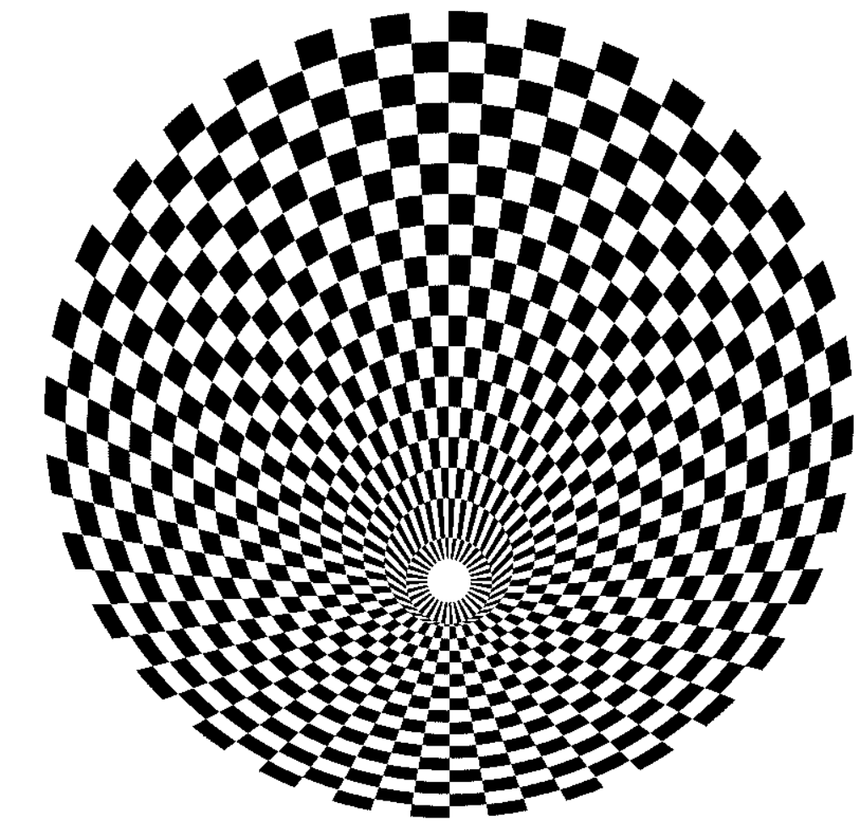
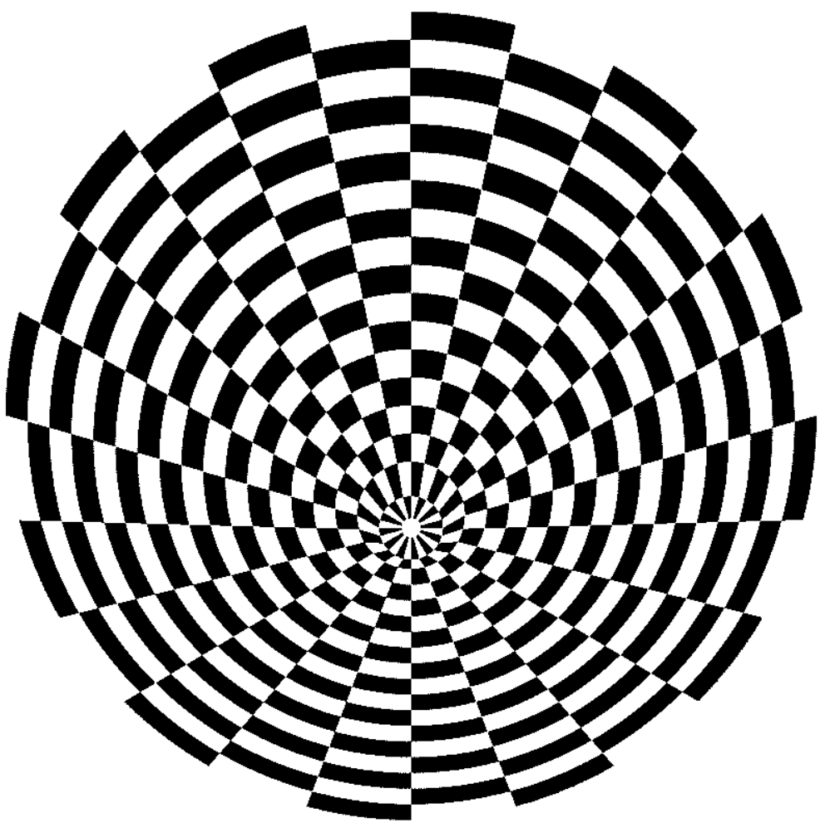
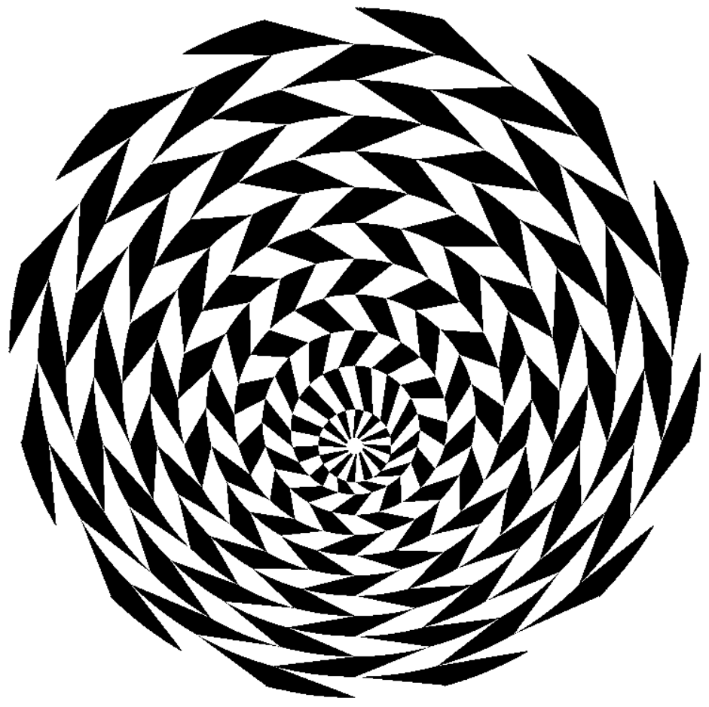
Variationen mit Mittpunkt, Rotation Anzahl Kreise, Anzahl schwarze Felder und schwarz-weisse Felder

Slide 7
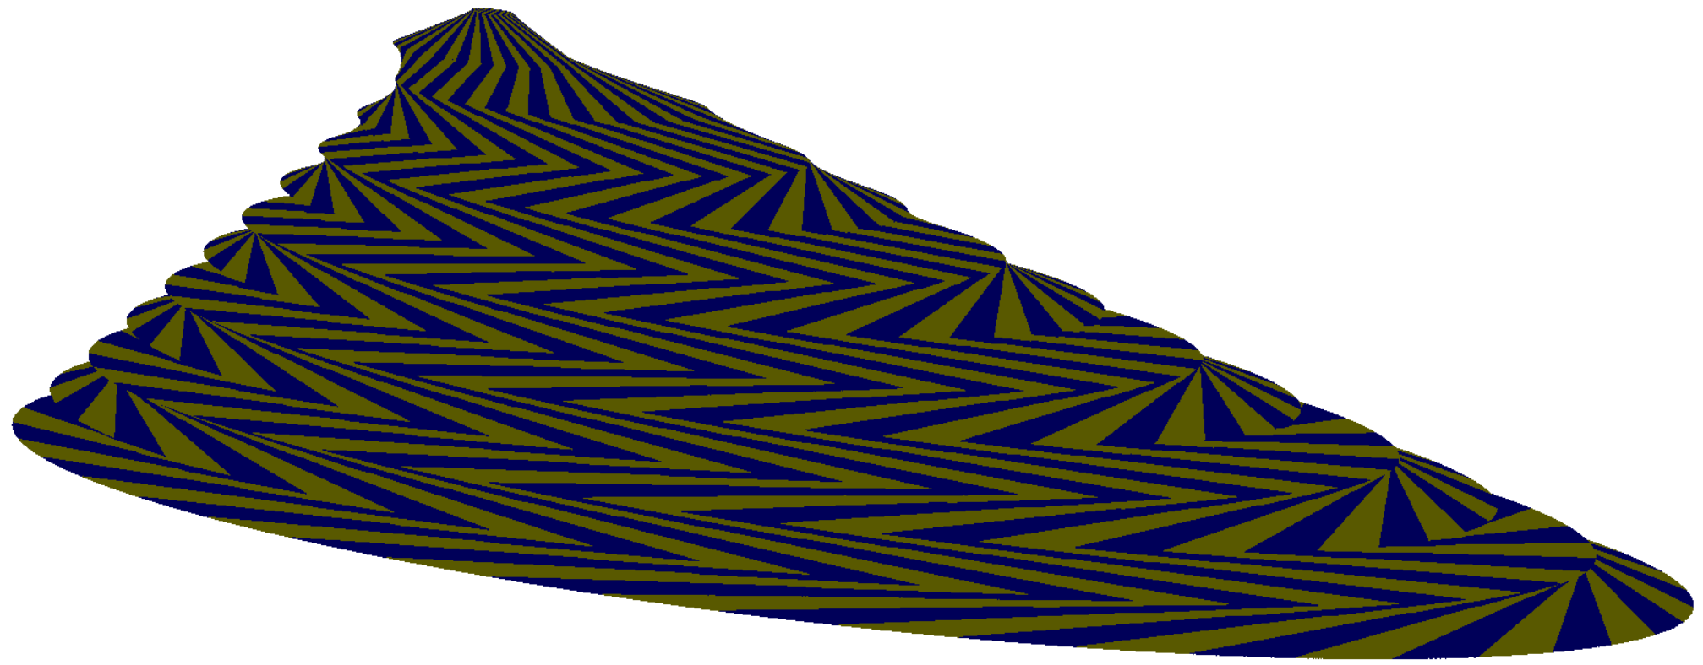
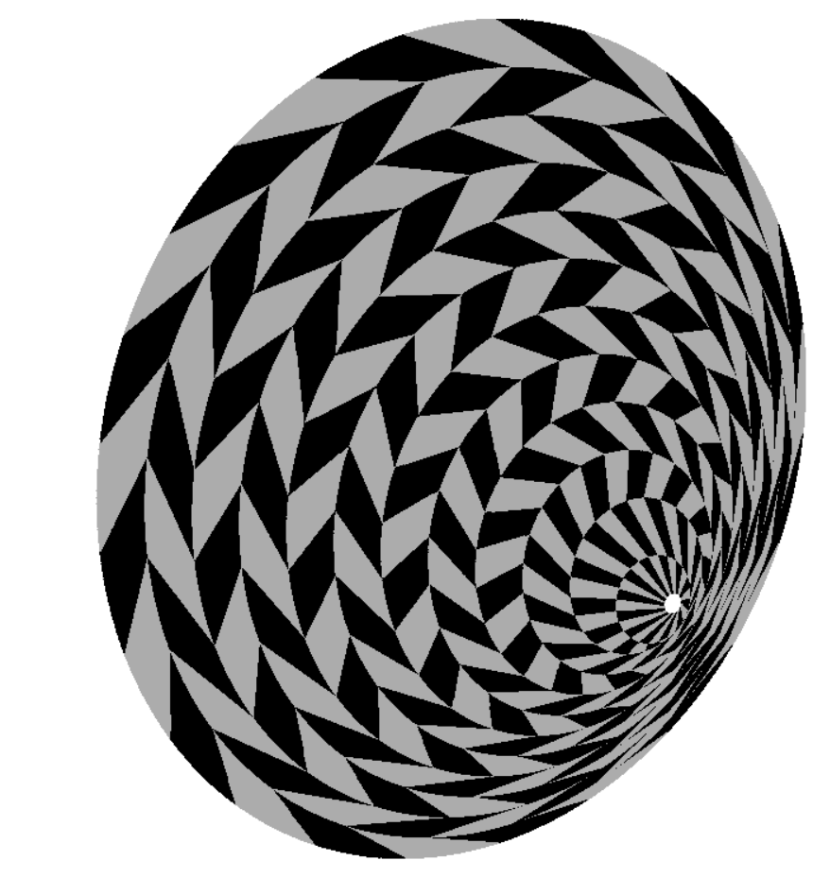
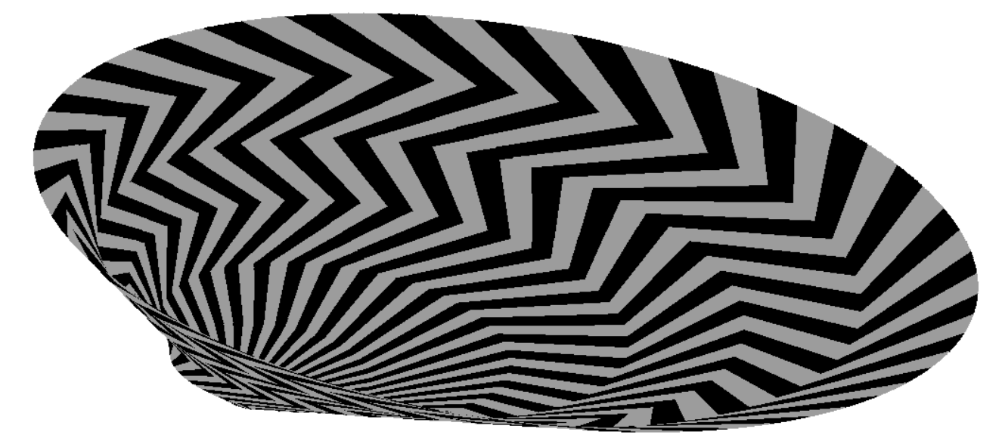
Im Computerprogramm wurde die Kreisen und die schwarze Felder als eine 3D Fläche definiert und kann von verschiedenen Sichtrichtungen angeschaut werden.. Die Farben schwarz und weiss können auch zu anderen Farben geändert werden

